Slide 1


EKO + DIGI kompetence – inovativně a ještě lépe
Září 2023, Rjeka

Slide 2
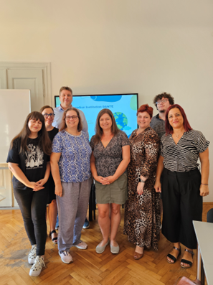
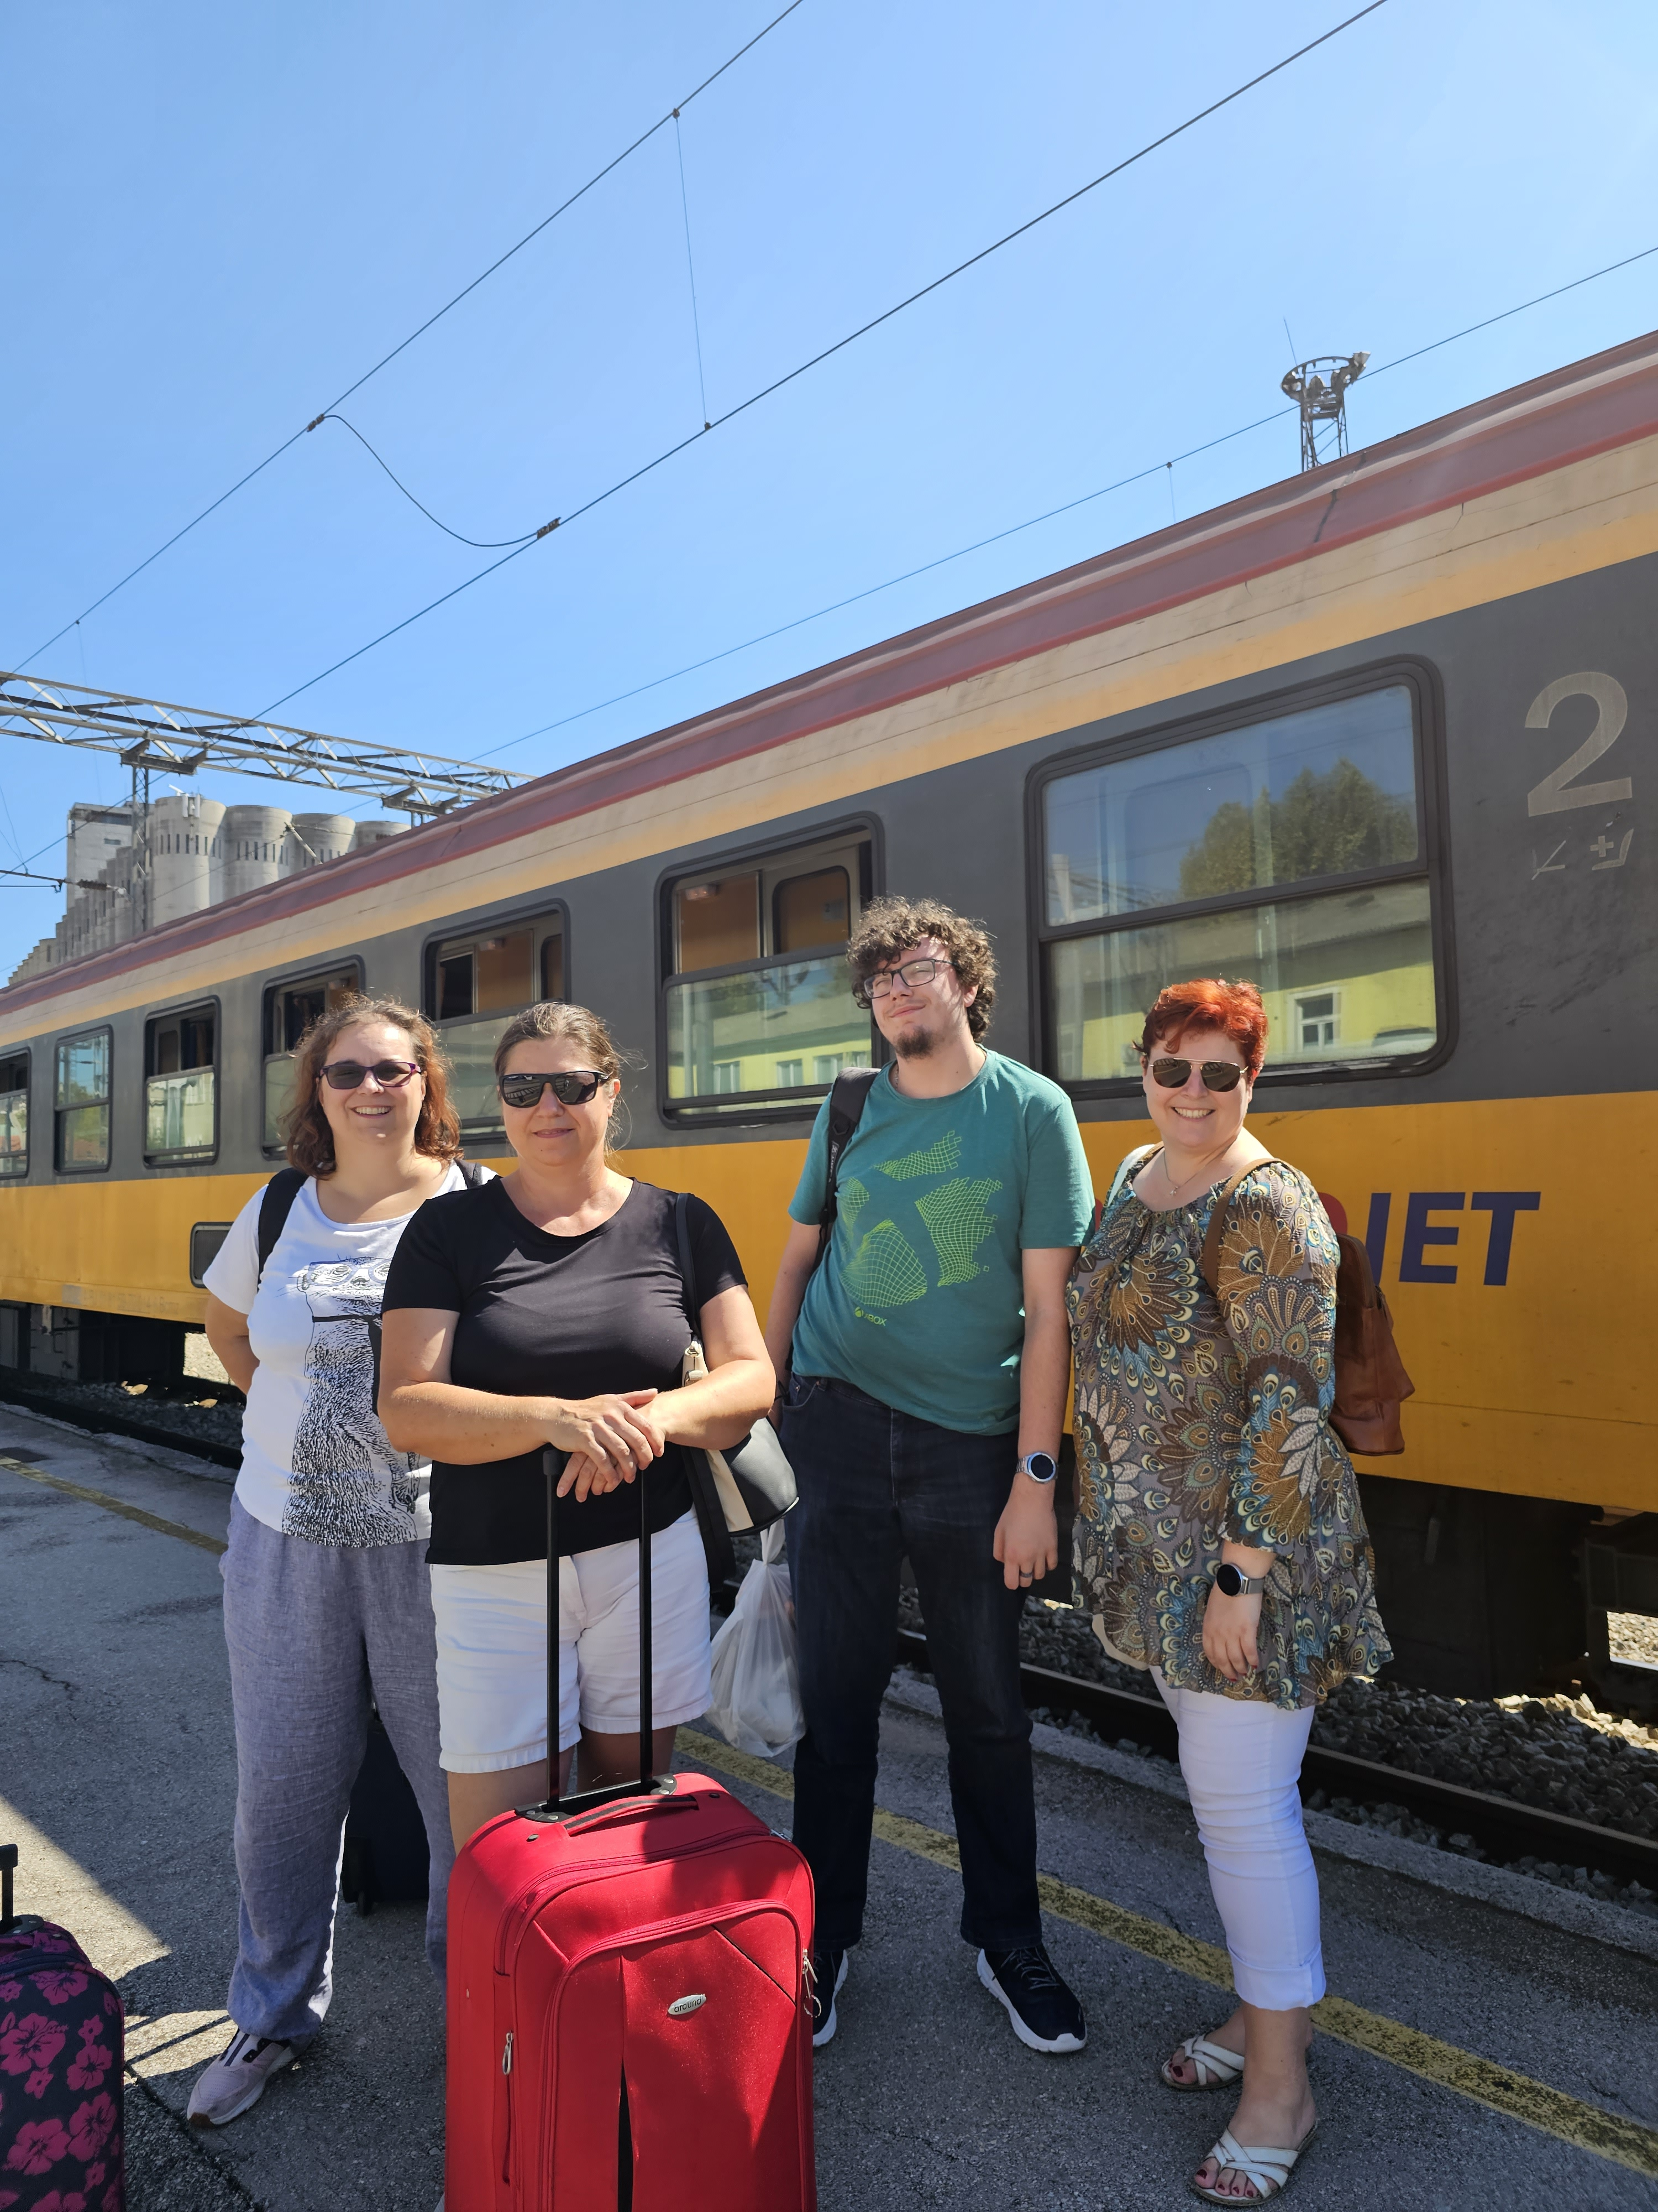

Tak o jme my – návštěva i „domácí“
Založeno v roce 1991 - první certifikovaná jazyková
škola ve městě Rijeka
Programy ověřené ministerstvem školství
Podpora celoživotního vzdělávání
Cca 350 dospělých studentů
15+ zaměstnanců

Slide 3
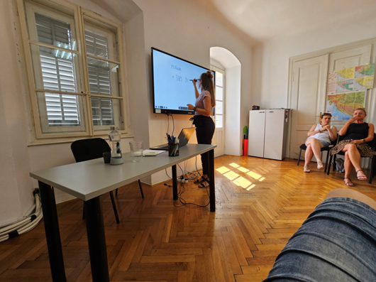
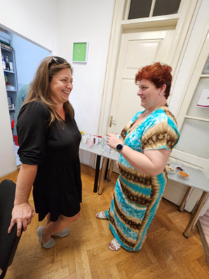

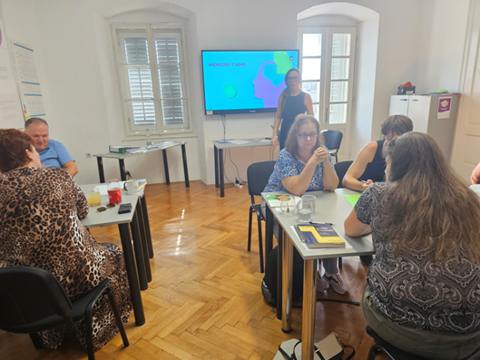
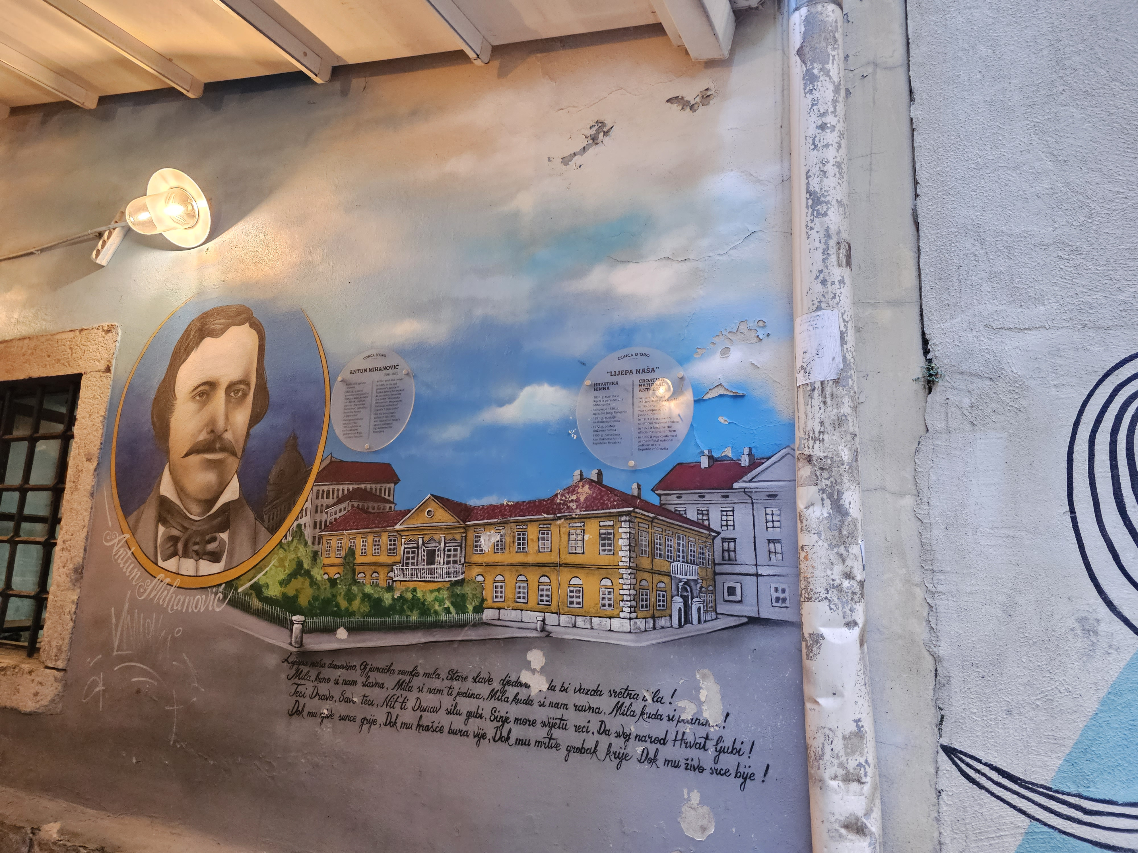
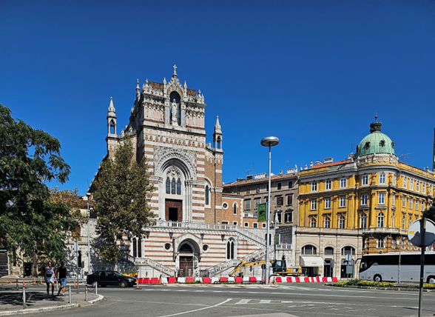
Výuka anglického jazyka v i mimo učebnu

Slide 4


Eko vzdělávání a projekty v Dante
Projekt představuje inovaci ke zvýšení povědomí o cirkulární ekonomice. Jedná se o komplexní pojetí rodinného učení.
https://ice-cap.eu/
Family Footprints, se snaží podporovat rodiny prostřednictvím „Duálního přechodu“ k digitálně inkluzivnější a ekologičtější budoucnosti pro všechny evropské rodiny.
https://familyfootprints.eu/
Kalendář pro změnu klimatu představuje vzdělávací program, který čerpá ze znalostí starších generací a technického know-how mladých digitálních domorodců
https://c4cc.eu/

Slide 5
Digitální nástroje pro vzdělávání v Dante
QR code generator – tvorba QR kódů https://www.qr-code- generator.com/
Nearpod – interaktivní prezentace https://nearpod.com/
Slido – alternativa k Mentimetru https://www.slido.com/
Rallly - alternativa k Doodle https://rallly.co/cs
Quizizz - kvízy a otázky https://quizizz.com/
Quizlet - kvízové karty https://quizlet.com/
Flippity – kvízy https://www.flippity.net/
Halo AR – rozšířená realita https://haloar.app/
Plickers – testy v AR https://get.plickers.com/

Slide 6
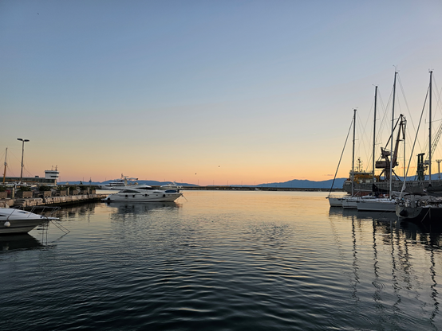
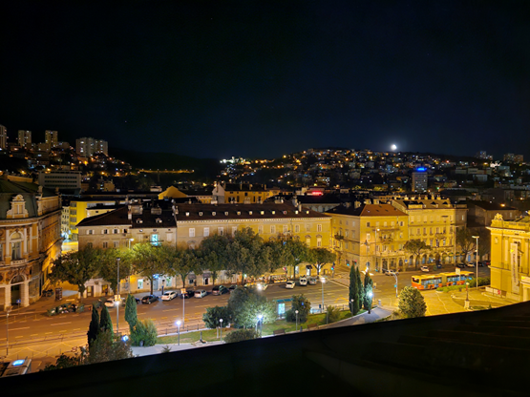
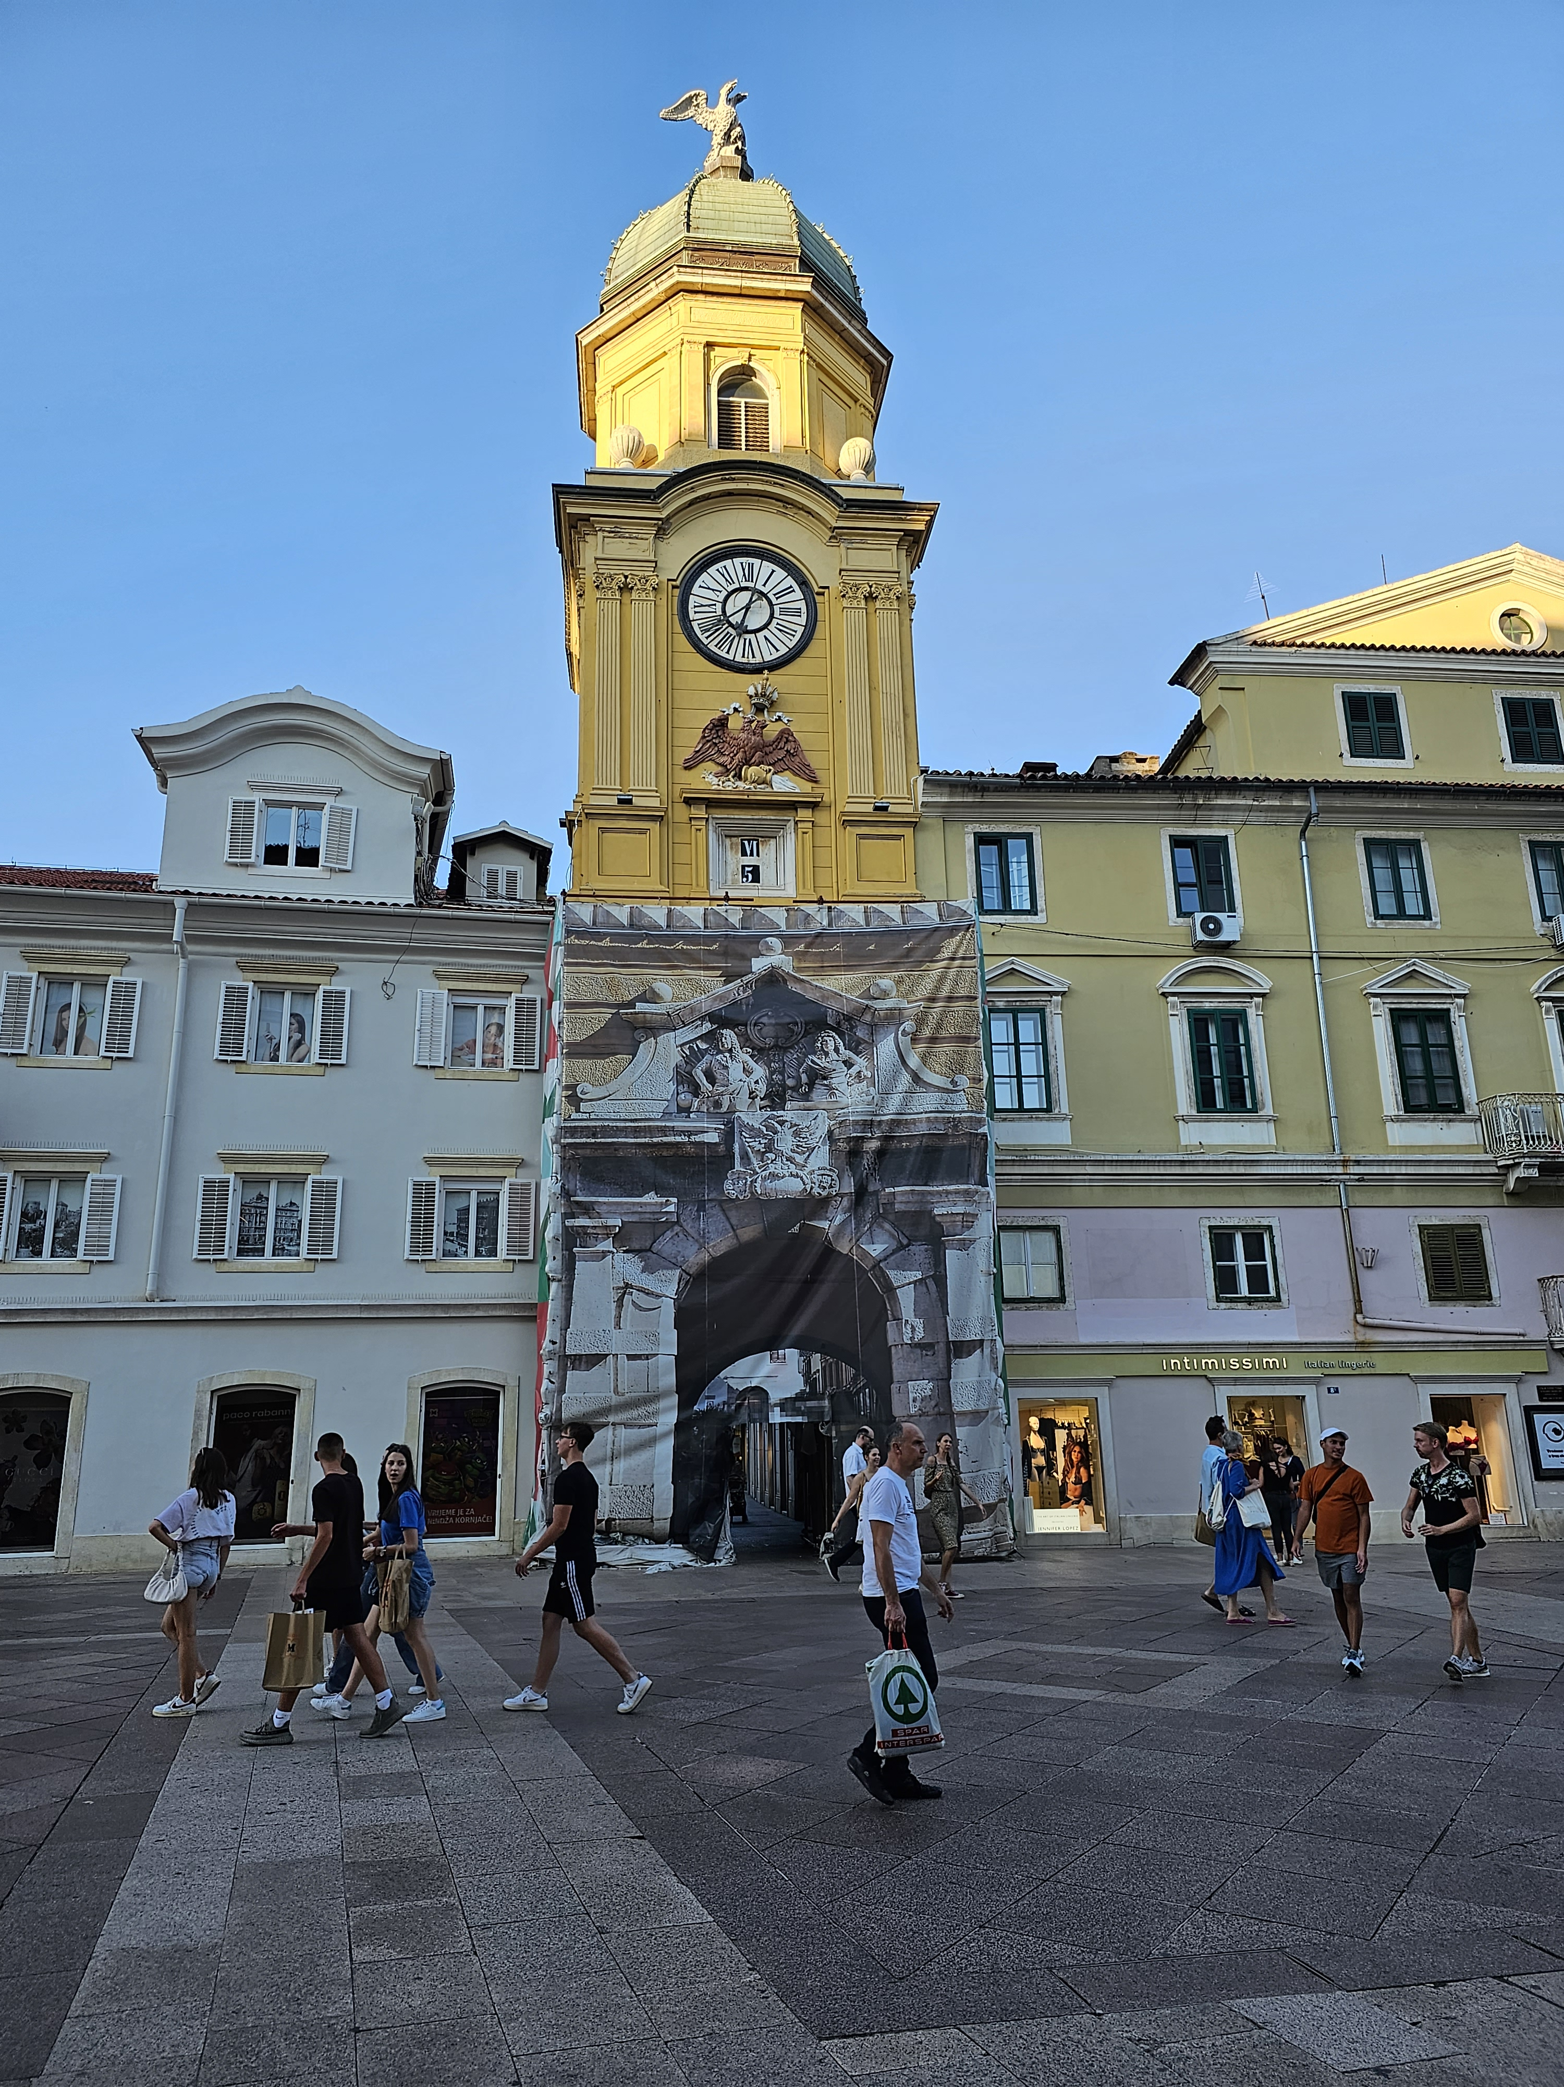
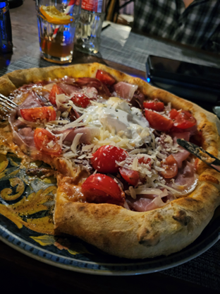
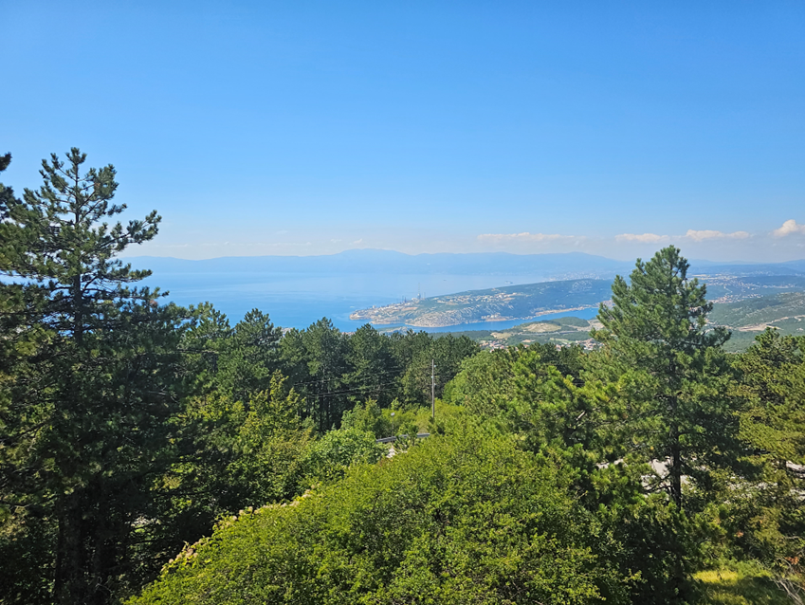
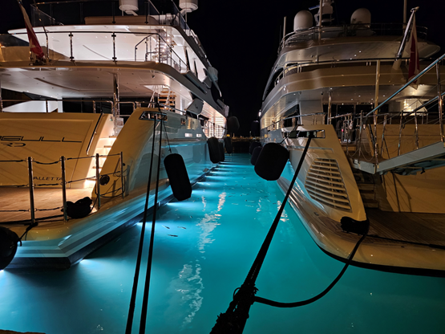
Rijeka-
-moře, kus historie i skvělé jídlo
Tip pro cestvatele: https://www.inyourpocket.com/rijeka

